Slide 1
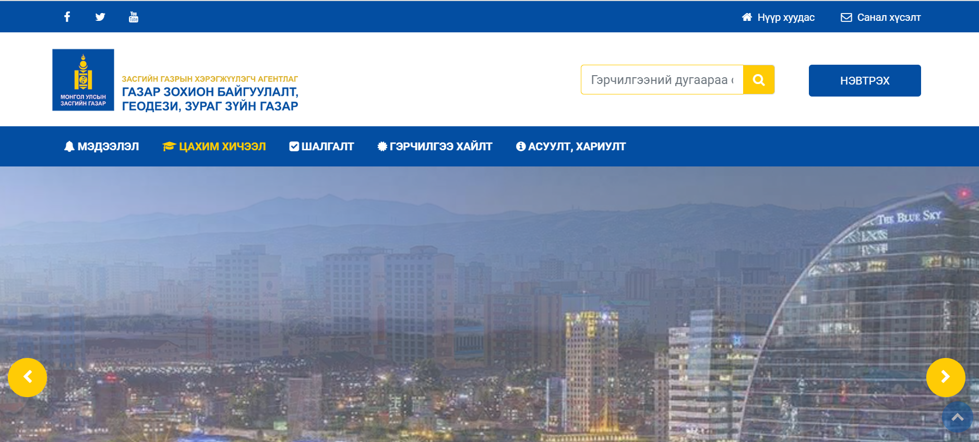
ГАЗРЫН НЭГДСЭН УДИРДЛАГЫН СИСТЕМИЙН СУРГАЛТЫН СИСТЕМИЙН ДИЗАЙН

Slide 2
Хэрэглэгч талын цонх
Сургалтад хамрагдах хэрэглэгч талын цонх

Slide 3
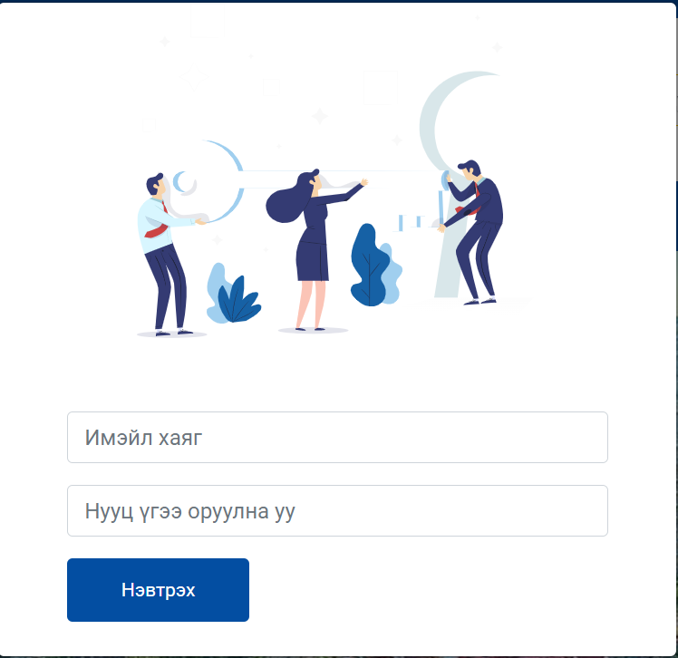
Шалгалтын системийн бүртгэл
Нэвтрэх цонх дараад орсны дараа доорх цонх гарч ирнэ
Бүртгүүлэх

Slide 4
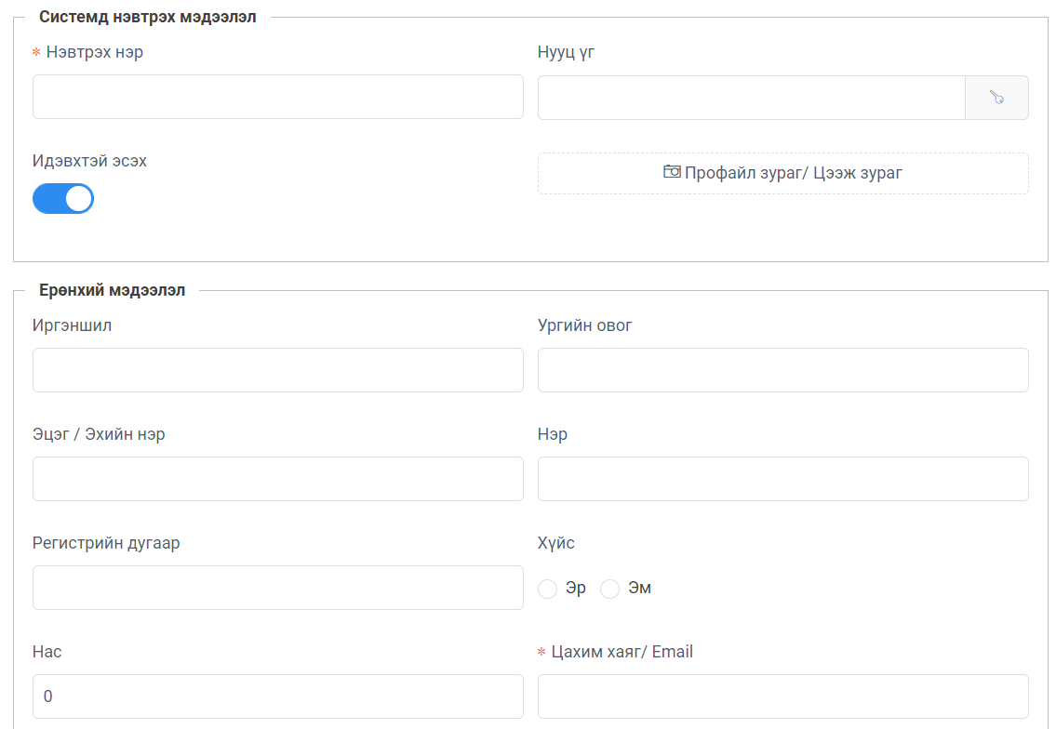
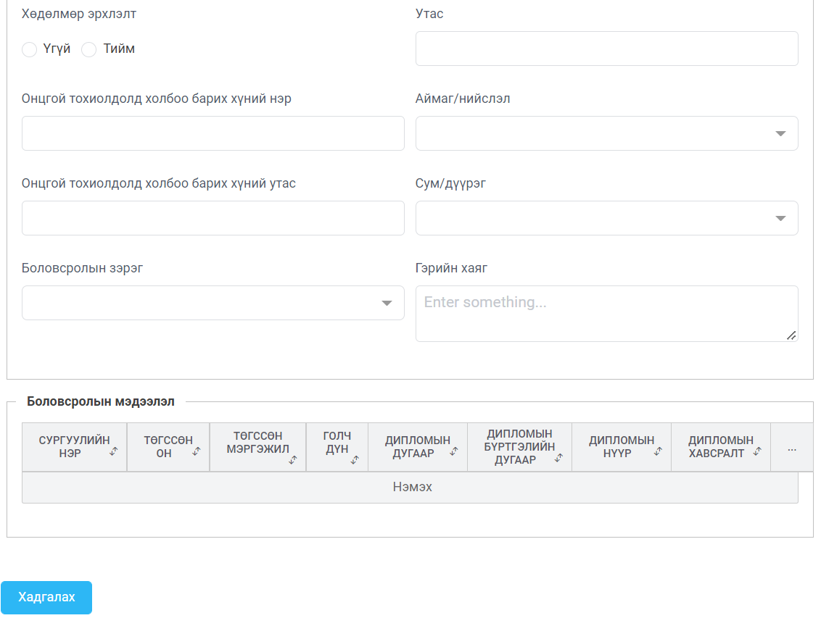
Шалгалтын бүртгэл
Системд нэвтрэх мэдээлэл
Нэвтрэх нэр
Нууц үг
Идэвхтэй эсэх
Ерөнхий мэдээлэл
Иргэншил
Ургийн овог
Эцэг / Эхийн нэр
Нэр
Регистрийн дугаар
Хүйс
(Системээс авах ТХТ-үүдийг)
username: quiz pass: ExamSecretEnkh
Exam.mle.mn
Бүртгүүлсний дараа төлбөр төлөх цонх гарч ирнэ. Төлбөрийг QPAY төлөх боломжтой байна.
Хэрэглэгч нь өөрийн мэдээллээ харах, засах боломжтой байна. Мөн гэрчилгээгээ хэвлэх боломжтой байна.

Slide 5
ЦАХИМ ХИЧЭЭЛ – Видео хичээлүүдийг байна. Видео хичээлүүд нь ГУНС-ийн дэд системүүд тус бүрээр ангилагдан систем бүрээр тусдаа байна. Хичээлийг үзэж дуусгахад фолдерт үзэж дуусгасан гэсэн тэмдэглэгээ гарна.
Газрын кадастрын мэдээллийн сангийн цахим систем
Иргэн, хуулийн этгээдийн газар өмчлөх, эзэмших, ашиглах хүсэлтийн хүлээн авах, бүртгэх, зураглал үйлдэх, кадастрын өөрчлөлт хийх, шийдвэрийн төсөл бэлтгэх, үүсгэх, гэрээ үүсгэх, системийн тохиргоо хийх үйл ажиллагаа
Газрын үнэлгээний цахим систем
Газрын үнэлгээний цахим системийн ерөнхий ойлголт, газрыг үнэлгээнд нөлөөлөх хүчин зүйлсийн модультай ажиллах, зах зээлийн үнийн мэдээ оруулах, жишиг нэгж талбарын үнэлгээ хийх, масс болон суурь үнэлгээ хийх, үнэлгээний бүсчлэл боловсруулах зэргийн модулийг бүрэн агуулна.
Газрын төлбөр, татварын цахим систем
Газрын үнэлгээний зэрэглэл бүс газрын төлбөр тооцох итгэлцүүрийн тоон утга, хил зааг, хязгаарын дагуу Газрын төлбөр, татварын цахим системд бүртгэх, газрын төлбөрийн ногдуулалтыг үүсгэх, Татварын удирдлагын цахим системд нэхэмжлэлийг илгээх, газрын төлбөрийн төлөлтийг хянаж тайлан мэдээ гаргах үйл ажиллагаа
Хаягийн мэдээллийн цахим систем
Иргэдийн Төлөөлөгчдийн Хурлын тогтоолын дагуу зам, гудамжны мэдээллийг оруулах, бүртгэх, барилга, байгууламж хаяг олгох, баталгаажуулах үйл ажиллагаа
Газрын биржийн цахим систем
Газар өмчлөх, эзэмших, ашиглах эрхийн дуудлага худалдаа, газар эзэмших, ашиглах эрхийн төсөл сонгон шалгаруулалтыг зохион байгуулах, газрын худалдаа, түрээс, газар, үл хөдлөх хөрөнгийн зах зээлийн үнийн мэдээ бүртгэх, нийтэд мэдээлэх болон тус системийн үйл ажиллагаа
Газар зохион байгуулалт, хот төлөвлөлтийн цахим систем
Газар зохион байгуулалт, хот байгуулалтын баримт бичиг боловсруулах, хэрэгжүүлэх, хяналт тавих болон төлөвлөгөөнд иргэд, олон нийтийн оролцоог хангах, хилийн цэсийн мэдээллийн санг эрхлэх үйл ажиллагаа
Газрын мониторингийн цахим систем
Газрын төлөв байдал, чанарын өөрчлөлтийг эрт үед нь илрүүлэх, үнэлэх, доройтлоос урьдчилан сэргийлэх, газрыг хамгаалах, нөхөн сэргээх зэрэг үйл ажиллагаа
Газрын нэгдмэл сангийн цахим систем
Газрын нэгдмэл сангийн үндсэн болон дэлгэрэнгүй ангиллын мэдээллийг бүрдүүлэх, түүнд өөрчлөлт оруулах, газрын нэгдмэл сангийн ангиллын шилжилт, хөдөлгөөний бүртгэлийг хөтлөх, тайлан гаргах үйл ажиллагаа

Slide 6
ЦАХИМ ХИЧЭЭЛ – ГУНС-ийн дэд системүүд тус бүрээр ангилагдан сэдэв болгоноор тус тусдаа хавтаст хадгалагдана.
Газрын кадастрын мэдээллийн сангийн цахим систем
Иргэн, хуулийн этгээдийн бүртгэл
газар өмчлөх, эзэмших, ашиглах хүсэлтийн хүлээн авах, бүртгэх
зураглал үйлдэх, кадастрын өөрчлөлт хийх
шийдвэрийн төсөл бэлтгэх, үүсгэх,
гэрээ үүсгэх,
системийн тохиргоо хийх үйл ажиллагаа

Slide 7
Иргэн, хуулийн этгээдийн бүртгэл
ЦАХИМ ХИЧЭЭЛ – Дэд систем жишээ
Видео хичээл – Видео хичээл байна (Хичээлийг систем дээрээс үзнэ)
Дадлага ажил, даалгавар – Дадлага ажил нь pdf хэлбэрээр харах, татаж авах боломжтойгоор байна
Хичээлийн дадлагыг сургалтын систем дээр автоматаар өгөгдсөн эрхийг ашиглаж нэвтэрч хийнэ. Сургалтын системд нэвтрэх эрхийг И-Мэйл хаягаар нь илгээнэ.

Slide 8
Шалгалт өгөх модуль харагдана.
Эрх зүйн
Эрх зүйн тестүүд
Практик
Практик шалгалт өгөх боломжтой өдөр цаг харагдана. Шалгалтад унавал энэхүү цонх идэвхгүй болно
Шалгалтуудаа амжилттай өгсний дараа Гэрчилгээ хэсэг идэвхэжнэ.
Шалгалт өгөх цагийн мэдээлэл шинээр хэрэглэгчийн эрх үүсэж, төлбөр төлөгдсөний дараа автоматаар үүсэх ба системийн Сургагч багшид уг мэдээлэл тогтмол ирнэ.

Slide 9
Админ талын цонх
Багш болон систем админ

Slide 10
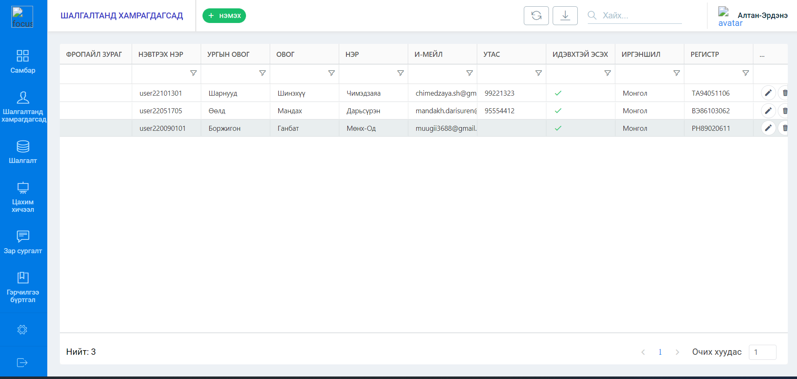
Админ талын харагдах байдал

Slide 11
Админ талын харагдах байдал
Админ нь сургагч багшийн эрхийг үүсгэх эрхтэй байна.
Админ системийн нийт хэрэглэгчийн харах боломжтой байна

Slide 12
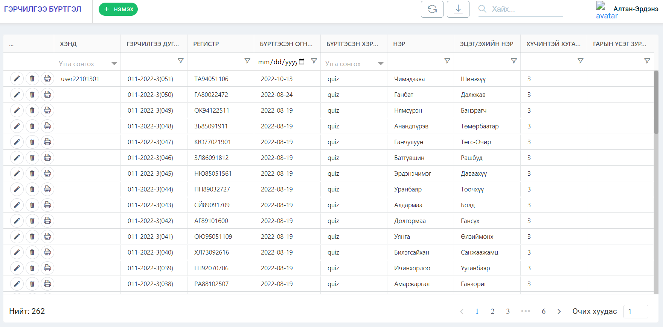
Гэрчилгээ авсан хүмүүсийн бүртгэл

Slide 13
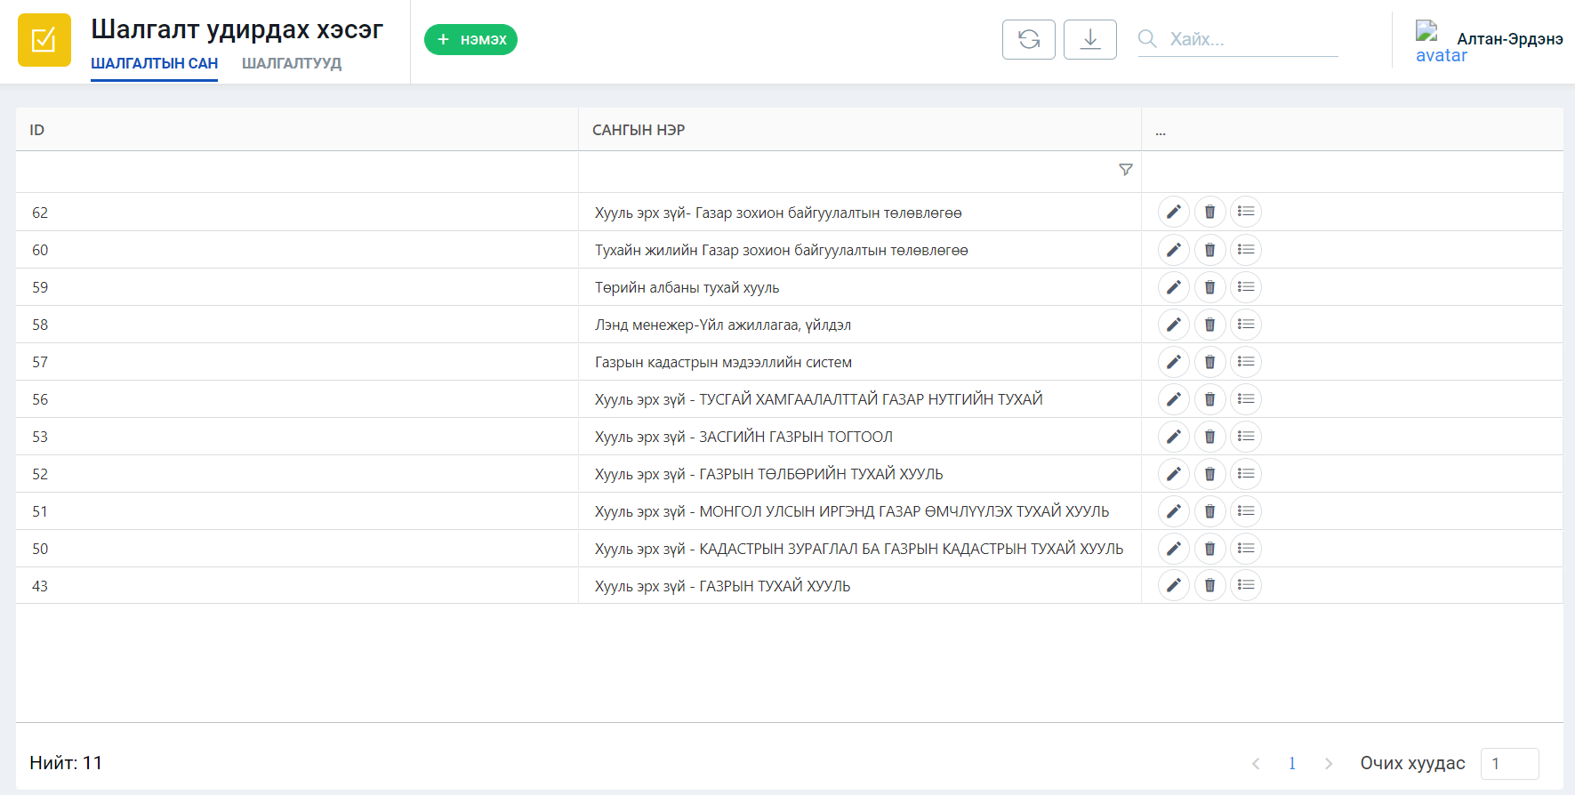
Тестийн шалгалтын материалын бүртгэлийн хэсэг

Slide 14
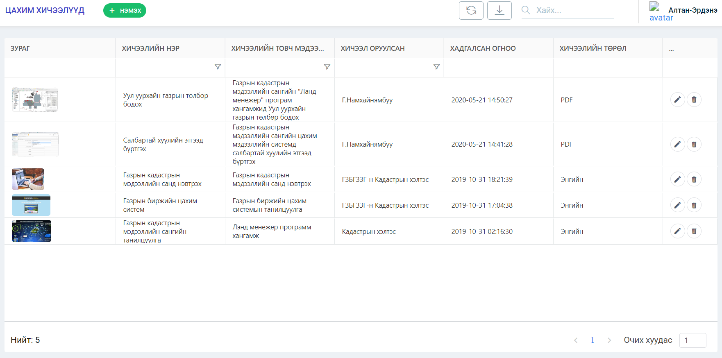
Цахим хичээлийн материалын бүртгэлийн хэсэг

Slide 15
